Slide 1
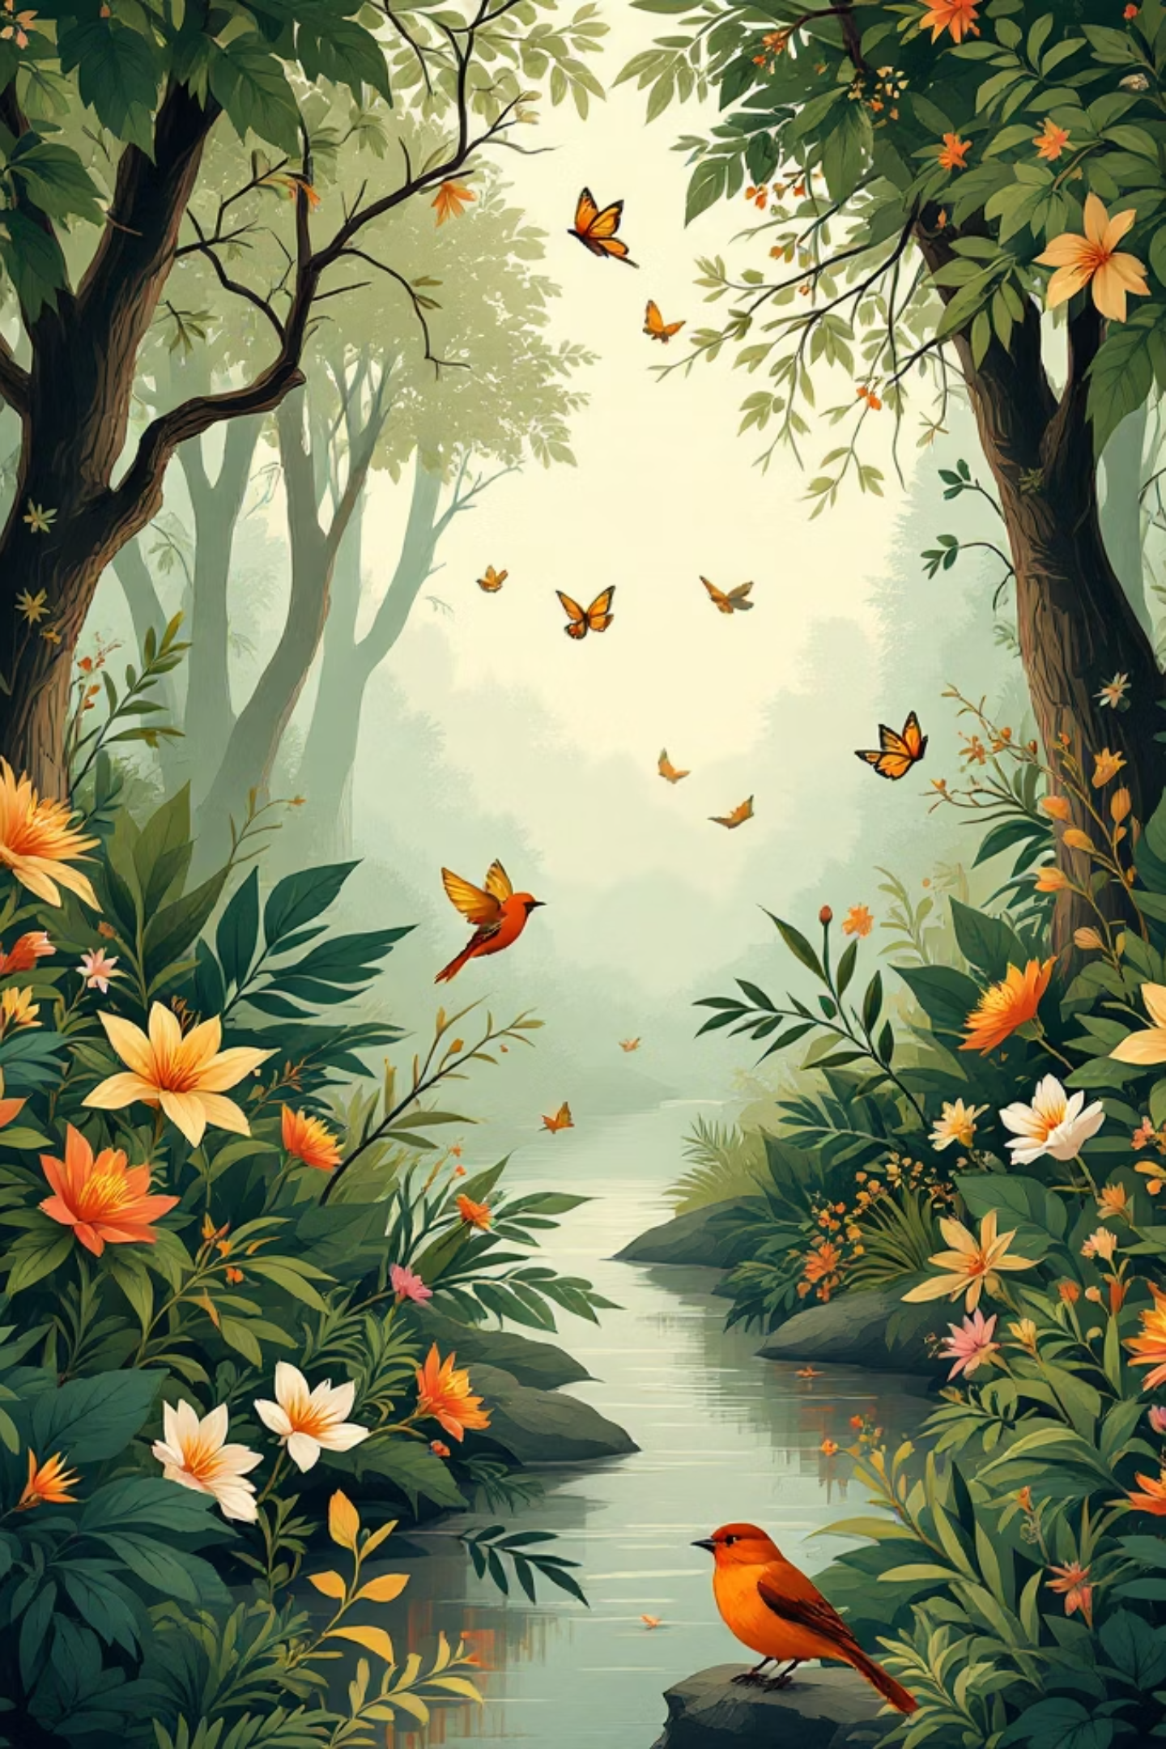
La Fascinante Diversidad de la Vida
Reinos Vegetal y Animal

Slide 2

¡Un Mundo de Vida!
Tapiz Vibrante
Diversidad Asombrosa
Papel Vital
Millones de organismos desde la planta más pequeña hasta el animal más grande
Características únicas en cada reino
Esenciales para la supervivencia del planeta

Slide 3
El Reino Vegetal: Los Productores de la Vida
Fotosíntesis
Diversidad
Importancia
Convierten luz solar en energía química
De algas microscópicas a imponentes secuoyas
Oxígeno, alimento y hábitat para todos

Slide 4
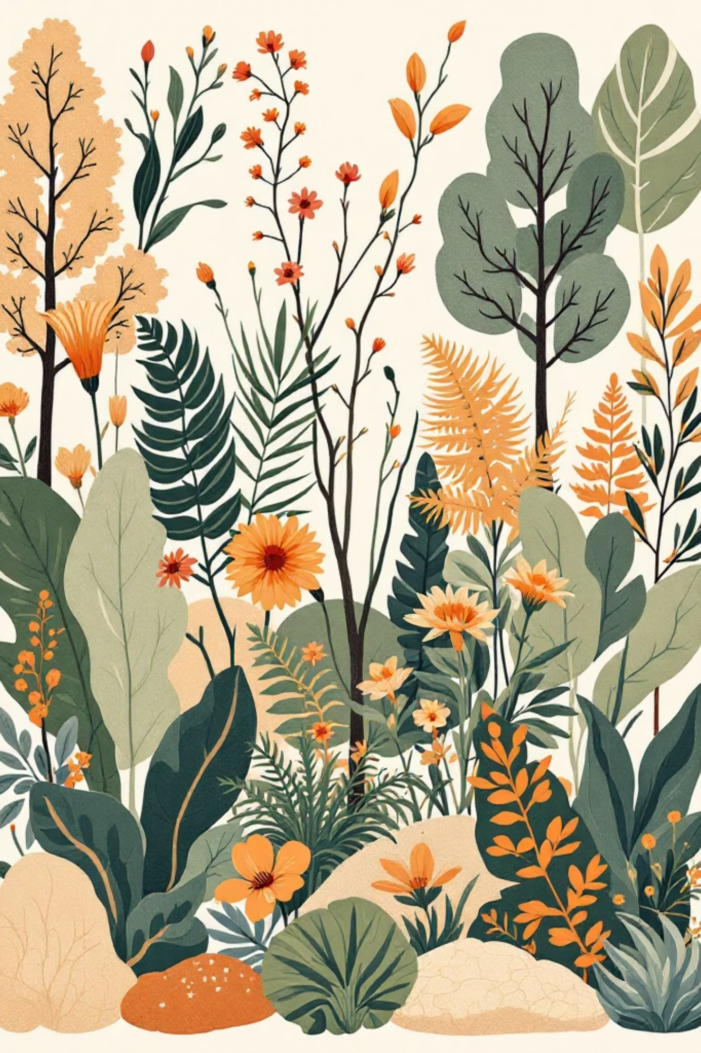

Slide 5
El Reino Animal: Movimiento y Adaptación
1
2
Células Eucariotas
Heterótrofos
Multicelulares sin pared celular
Necesitan consumir otros organismos
3
4
Movilidad
Sistemas Nerviosos
Capacidad de moverse en alguna etapa
Respuesta a estímulos del entorno

Slide 6
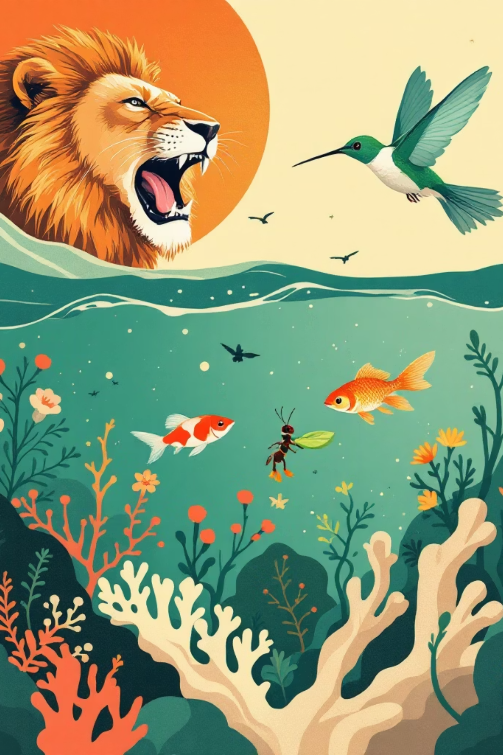

Slide 7

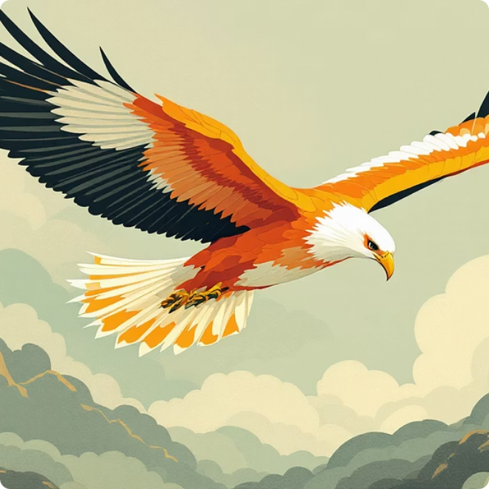
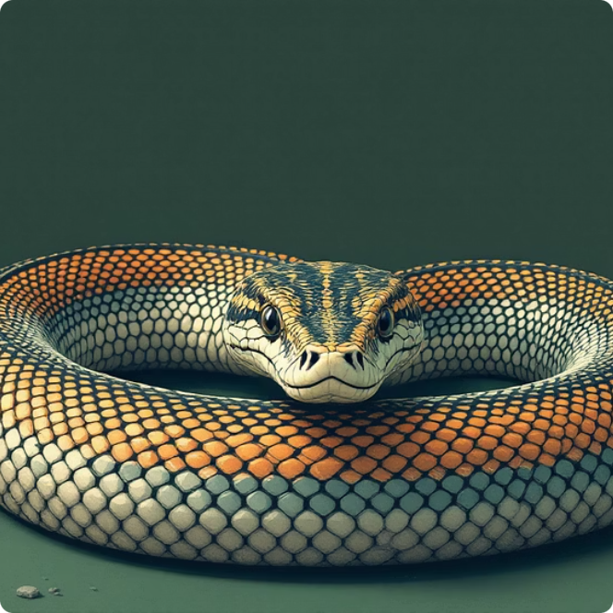
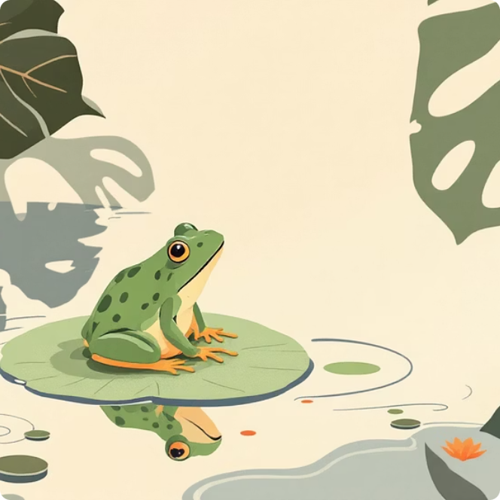
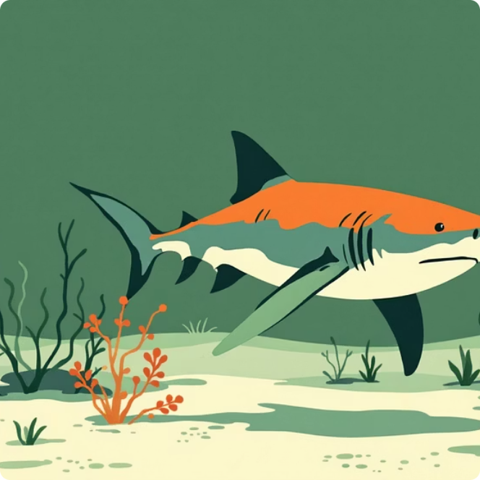
Vertebrados: La Columna que Sostiene la Vida
Mamíferos
Aves
Reptiles
Anfibios
Pelaje, glándulas mamarias, pulmones
Plumas, alas, pico, ovíparos
Escamas, ectotermos, ovíparos
Piel húmeda, metamorfosis
Peces
Branquias, escamas, acuáticos

Slide 8
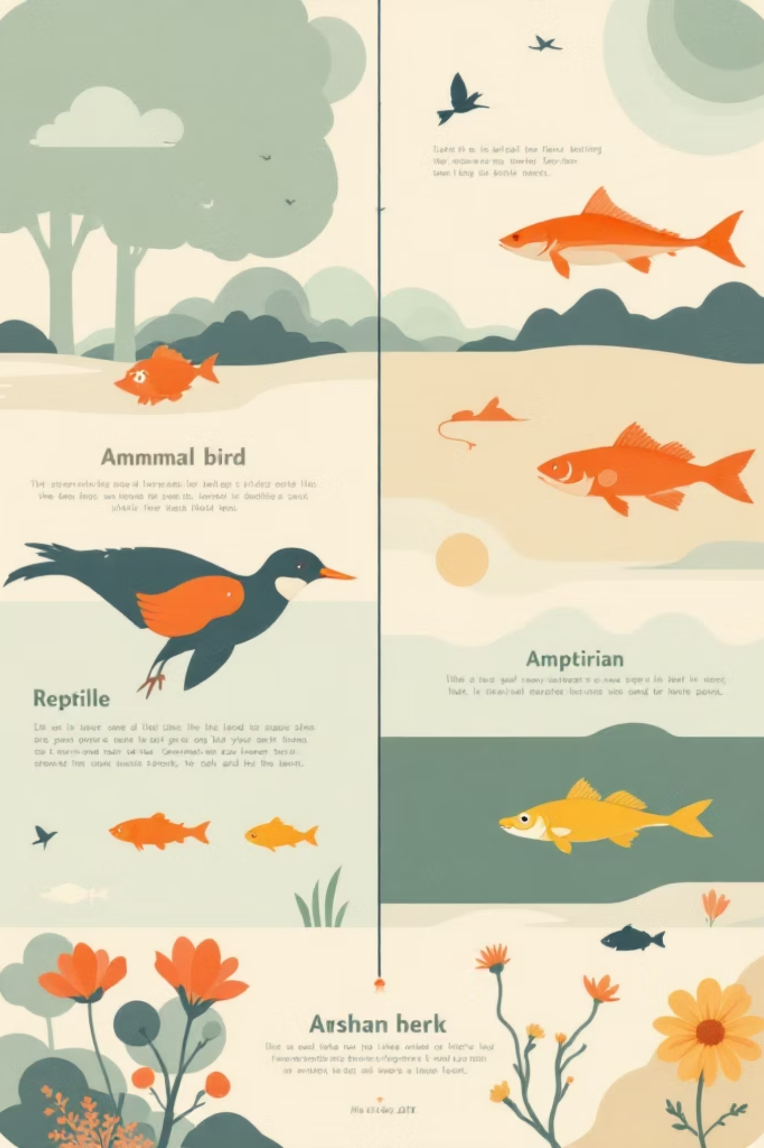

Slide 9
Invertebrados: La Mayoría Silenciosa
95% de las especies animales no tienen columna vertebral
01
02
03
Poríferos
Cnidarios
Platelmintos
Cuerpo con poros, acuáticos (Ej: Esponjas)
Células urticantes, simetría radial (Ej: Medusas)
Gusanos planos, bilateral (Ej: Tenias)
04
05
06
Anélidos
Moluscos
Artrópodos
Gusanos segmentados (Ej: Lombriz)
Cuerpo blando, con concha (Ej: Caracol)
Apéndices articulados, exoesqueleto (Ej: Insectos)
07
Equinodermos
Simetría radial, marinos (Ej: Estrellas)

Slide 10
